Slide 1
Infrastruktúra alapelemek
Intelligens rendszerfelügyelet (VIMIA370)
Szatmári Zoltán
Notes:
Utolsó módosítás: 2013. 02. 13.
A fóliasorozatot eredetileg Tóth Dániel készítette.

Slide 2
Tartalom
Mikből áll egy IT infrastruktúra?
Hogyan kapcsolódnak össze?
(gyors ismétlés számítógép hálózatokból)
Hogyan férünk hozzá?
Notes:
Cél: Informatikai infrastruktúra alapfogalmak áttekintése, a tárgy során felhasznált alapelemek átismétlése.

Slide 3
Példarendszer
Mit lát egy átlagfelhasználó egy átlag IT infrastruktúrából?
Egy weboldalt
Egy levélfiókot
Egy fájlszervert
Esetleg egy parancssoros bejelentkezési felületet…
Tudja, hogy van mögötte valami „szerver”

Slide 4
Példafeladat
Egy középvállalkozás egy belső ügyviteli rendszert használ munkaidő-nyilvántartására
A rendszer egyrészt belső hálózaton érhető el, ahonnan az alkalmazottak bejelentkezés után rögzíthetik munkaidejüket.
A vállalkozás weboldala azonban kívülről is elérhető, ahol minden alkalmazott fel van tüntetve elérhetőségeivel és átlagos munkaidejével.
A vezetőség számára rendelkezésre áll egy jelentéseket készítő komponens, ami a felvitt adatokat összegezve adja vissza.

Slide 5
Példafeladat
Mit lát egy informatikus egy átlag IT infrastruktúrából?
Szervereket
Szolgáltatásokat
Web szolgáltatás, bejelentkezési szolgáltatás
Hálózati kapcsolatokat
Publikus vagy privát hálózati kapcsolatokat
Biztonsági előírásokat
Jogosultsági kérdéseket
Hálózatbiztonsági kérdéseket
Stb.
Notes:
Szoftvermérnök (Software engineer) napi munkája során is előkerülő fogalmak összegyűjtése.

Slide 6
Mi az a „szerver”?
Mi NEM a szerver?
Nagy fekete/szürke/fehér doboz, ami sok áramot fogyaszt
Az URL, amit a böngészőbe beírunk
Szerver egy (elsősorban hálózati) szolgáltatást nyújtó infrastruktúra alkotóelem
leginkább szoftver,
pontosabban a szoftver egy futó példánya: egy folyamat egy operációs rendszerben
Elválaszthatatlan az általa nyújtott szolgáltatástól

Slide 7
Szolgáltatás
A „Szolgáltatás” az IT rendszermenedzsmentben
Valamilyen önálló technikai vagy üzleti funkcionalitás biztosítása
Az OASIS szolgáltatás definíciója: „hozzáférési mechanizmus valamilyen feladato(ka)t ellátó lehetőséghez, ahol a hozzáférés egy jól meghatározott felületen, meghatározott szabályok szerint történik”
Az egész IT rendszerfelügyelet célja a szolgáltatások menedzsmentje

Slide 8
Szolgáltatások és erőforrások
A szolgáltatások egymásra is épülhetnek
„Technikai” szolgáltatás – más szolgáltató elem számára nyújt szolgáltatást
„Üzleti” szolgáltatás – felhasználók által igénybe vett szolgáltatás
Alacsony szintű szolgáltatásokat gyakran Erőforrásnak nevezzük
Pl. fizikai hardver, mint szolgáltatás futtató környezet
Erőforrás fogalom egyben azt is jelenti, hogy korlátozott mennyiségben érhető el
Egy szolgáltatásnak fontos tulajdonsága az azonosítója és hozzáférési pontja
Pl. a weboldal URL-je

Slide 9
Szolgáltatások és erőforrások
Egymásra épülő szolgáltatások a középvállalkozás infrastruktúrájában
Webes szolgáltatás
(Apache, IIS, Nginx, …)
Adatbázis szolgáltatás
(Oracle, MSSQL, MySQL, …)
Címtár szolgáltatás
(Microsoft Active Directory, OpenLDAP, …)
Logikai erőforrások
Tárhely
Futtatókörnyezet
Fizikai erőforrások
Hálózati eszközök
Hardver alkatrészek

Slide 10
Mi az a „szerver”?
Hardver szintjén
Processzor
Szolgáltatások
Memória
HDD
====
Alkalmazások
Operációs rendszer
Háttértár
Hardver
Hálózat
Notes:
Ami kell korábbi tárgyakból.

Slide 11
Mi az a „szerver”?
Operációs rendszer szintű erőforrások
Folyamatok közötti kommunikáció
Folyamat
Folyamat
Szolgáltatások
Virtuális
Memória
Hálózati kommunikáció
a külvilággal
Alkalmazások
Konfigurációs állományok, programkönyvtárak, adatok
Operációs rendszer
Fájlrendszer
Hardver
Rendszermag (kernel)
Notes:
Itt fontos kiemelni a kernel szerepét, ami nyilakkal látható az ábrán, az minden a kernel interfészein megy keresztül.

Slide 12
Mi az a „szerver”?
Technikai szolgáltatás
igénybevétel
Folyamat
(szerver)
Szolgáltatás elérési pont
Szolgáltatások
Kapcsolat fogadás
Kapcsolat kezdeményezés
API hívások
Alkalmazások
Operációs rendszer
Program-könyvtár
Hardver
Erőforrás
használat

Slide 13
Mi az a „szerver”?
Külvilág
Adatbázis szolgáltatás
Szerver
Szerver
Szolgáltatások
Web szolgáltatás
Háttértár erőforrás
Alkalmazások
Háttértár erőforrás
Operációs rendszer
Hardver
Felhasználó-
kezelés
szolgáltatás
Szerver
Notes:
Itt már a futtató hardver és operációs rendszertől elvonatkoztatunk, a szerver folyamatok lehetnek egyazon gépen belül vagy különálló gépeken is.

Slide 14
Tartalom
Mikből áll egy IT infrastruktúra?
Hogyan kapcsolódnak össze?
(gyors ismétlés számítógép hálózatokból)
Hogyan férünk hozzá?

Slide 15
Példarendszer
Web szolgáltatás:
HTTP protokoll
TCP port 80
Kliens
Web böngésző
Web szerver
irfdemo.inf.mit.bme.hu
IP cím: *.*.*.*
IP cím: 152.66.252.250

Slide 16
Hálózatok ismétlés
Hogy jut el a böngésző a szerverig?
IP cím alapján
Mit tud az IP protokoll?
Hogyan lesz meg az IP cím a URL-ből?
Mit tud a TCP (vagy UDP), miért van szükség rá?
Egy gépen lehet több szolgáltatás is? (Demo)
Mi teszi ezt lehetővé?
Hogyan találjuk meg a gépen a kívánt szolgáltatást?
Hogy lehetséges az, hogy egy Linuxos gépen IIS fut? ☺
Furcsa, hogy „irfdemo.inf.mit.bme.hu”-nak „rome” a neve…

Slide 17
Hálózatok ismétlés
(Adat)kapcsolati réteg: Ethernet MAC vagy pont-pont
Fizikai réteg: pl. Ethernet
Ide tartoznak a kábelek, hálózati kártyák elektromos jelzés részletei
A végpontok fizikai címzése
Internet réteg: IP
Feladata, hogy távoli hálózatok között is lehessen kommunikálni
Csak egy szegmensen belüli kommunikáció
Keretekben kommunikál
Globálisan egyedi címzést használ (kivétel privát tartományok: 10.0.0.0/8, 192.168.0.0/16, 172.16.0.0/12)
Csomagokban kommunikál
Szállítási réteg: TCP vagy UDP
Feladata, egy IP cím felett (több) szolgáltatás, kapcsolat kezelése
Másik feladat, csak TCP esetén: adatfolyam szegmensekre bontása és visszaállítása
A port szám azonosítja a kapcsolatot fenntartó folyamatokat a hálózaton (jól ismert portok)
Alkalmazási réteg: pl. HTTP vagy SSH, stb.
Feladatnak, szolgáltatás protokollnak megfelelő üzenetek
Notes:
Itt megemlítendő, hogy az ábrán egy kissé „hibrid” ISO-OSI + TCP/IP rétegmodell kombináció látható, viszont a gyakorlatban ez a gyakori felállás. A TCP/IP modellje valójában 4 réteget ismer: IP alatti réteg, IP, TCP, TCP feletti réteg, ezeket lehet kreatívan kombinálni is, tipikus alkalmazási példa erre a VPN.

Slide 18
Példarendszer
Egy gépnek több hálózati interfésze, több IP címe, több neve is lehet.
Kliens
Web böngésző
Web szerver
SSH szerver
Web szerver
Router
Switch
irfdemo.inf.mit.bme.hu
rome.thefamily.local
IP cím: 152.66.252.250
IP cím: 10.10.10.254
IP cím: *.*.*.*
vegas.thefamily.local
IP cím: 10.10.10.3

Slide 19
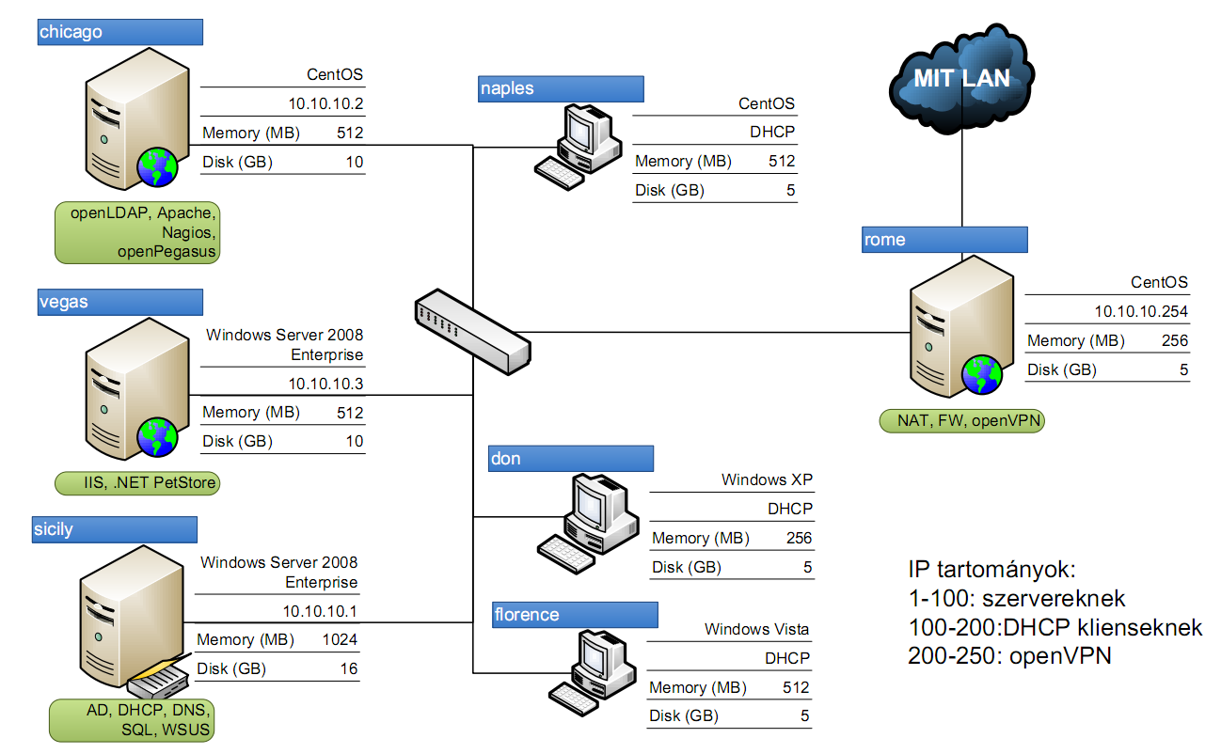
A félév során használt példarendszer

Slide 20
Hálózatok ismétlés
A böngésző valójában végig a vegas-on futó IIS webszerverrel volt kapcsolatban
Pedig nem tudott róla…
Nem tudta az IP címét sem…
Hogyan lehetséges mindez?
Egyáltalán mi kell ahhoz, hogy egy IP hálózaton két gép kapcsolatba tudjon lépni egymással?
Gyors gyakorlat a táblánál az IP címekről és netmaskokról, default gateway-ről
Miért csinálunk ilyet?

Slide 21
Külső és Belső hálózat
chicago
10.10.10.2
Belső web
sicily
10.10.10.1
DHCP, AD Server
don
DHCP
10.10.10.10
255.255.255.0
rome
152.66.252.250
10.10.10.254
florence
DHCP
vegas
10.10.10.3
Külső web
naples
DHCP

Slide 22
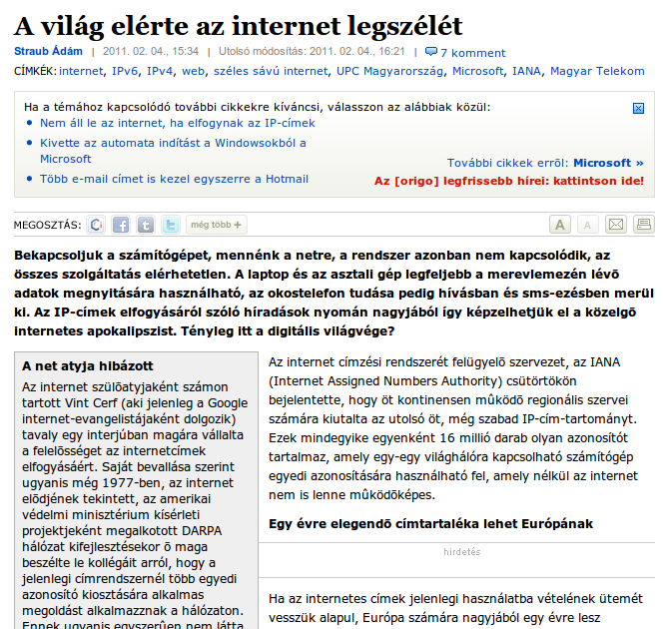
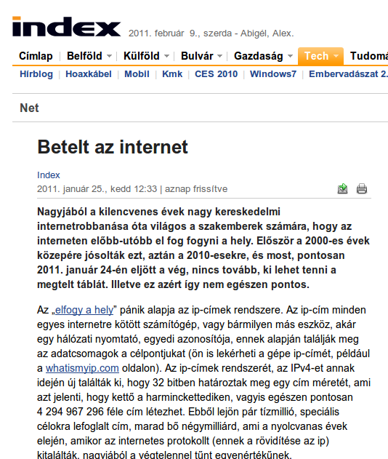
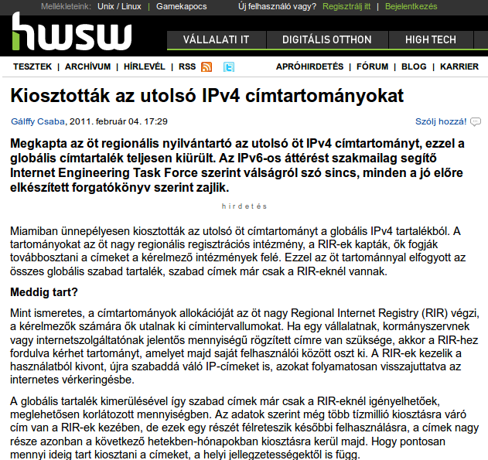
Külső és Belső hálózat
Miért használunk NAT-ot?
Notes:
//traceroute 216.81.59.173
traceroute -m 100 obiwan.scrye.net

Slide 23
Külső és Belső hálózat
Miért használunk NAT-ot?
Technikai szempontok
IPv4 címek elfogyása
„Betárcsázós” internet megosztása
Tervezési szempontok
Belső hálózat biztonsága
Szolgáltatás elérés egy ponton történik
Nem kizárólag!

Slide 24
Tartalom
Mikből áll egy IT infrastruktúra?
Hogyan kapcsolódnak össze?
(gyors ismétlés számítógép hálózatokból)
Hogyan férünk hozzá?

Slide 25
Hogyan jutunk be?
Kívülről a belső hálózatba hogyan léphetünk be?
Nincs mindenhez port forwarding szabály definiálva
Kellene egy IP cím, ami a belső hálózat tartományában érvényesnek számít
Valahogy el kéne juttatni a csomagjainkat a belső hálózatra
Megoldás: VPN (Virtual Private Networking)
Olyan, mintha a belső hálózathoz fizikailag kapcsolódnánk

Slide 26
OpenVPN
Alagút (tunnel):
Egy kapcsolaton beágyazva haladnak
A 10.10.10.0/24
hálózati csomagok
VPN szerver kicsomagolja
a klienstől érkező IP csomagokat
és a helyi hálózaton kiküldi.
A válaszokat becsomagolva továbbítja a kliensnek.
VPN kliens
VPN
irfdemo.inf.mit.bme.hu
rome
vegas
IP cím: *.*.*.*
152.66.252.250
10.10.10.254
10.10.10.3
Második (VPN) IP cím:
10.10.10.225
Útvonalválasztási szabály:
Minden 10.10.10.0/24 ezen megy
Megjelenik egy „virtuális”
hálózati interfész a VPN kapcsolat szerver-oldali
Végpontjaként.
10.10.10.224/28
Notes:
Közben meg is nézzük a hálózati interfészeket minden gépen.
Itt jön a Bónusz kérdés: honnan tudja a vegas, hogy hova küldje a válasz IP csomagot egy VPN kliens felől érkező kérésre?

Slide 27
Hogyan érhetjük el távolról a gépeinket?
Távoli hozzáférés technológiák
Elődleges célok:
Fizikai hozzáférés nélküli adminisztráció
Szerverek, karbantartása, konfigurálása
Klienseken hibajavítás, távoli segítségnyújtás
Másodlagos célok:
Nagyteljesítményű szerverek használata munkaállomásként
Vékonykliens munkahelyek kiszolgálása
(Előadások, demók élő közvetítése)

Slide 28
Távoli hozzáférés megvalósítási lehetőségek
Általános eset: közvetlenül a géphez kapcsolt konzol
Teljes hozzáférés a hardverhez
Munkahely
KVM (Keyboard, Video, Mouse)
Alkalmazások
A távolság korlátozott
max. ~15m
Operációs rendszer
Hardver
Grafikus kimenet billentyűzet
egér
BIOS

Slide 29
Távoli hozzáférés megvalósítási lehetőségek
Beépített távoli menedzsment hardver
Távoli elérés ethernet hálózaton keresztül
Hálózat
Távolság: TCP/IP felett akárhova eljuttatható
Több gép elérése: külön IP címek egy hálózaton
Lehet közös az üzemi hálózattal, lehet dedikált menedzsment hálózat
Biztonság fontos kérdéssé válik
Többnyire csak szöveges felület (BIOS is),
Grafikus kép továbbító külön opció
Alkalmazások
Operációs rendszer
Hardver
Billentyűzet,
egér, video
BIOS
Távoli elérés hardver
Dedikált kliensprogram
Hálózati interfész

Slide 30
Távoli Elérés Hardver
IBM Bladecenter AMM – Advanced Management Module
Out-of-band Management – operációs rendszertől független IP cím használat
Baseboard Management Controller – beépített szervízprocesszor, kikapcsolt állapotban is elérhető
Szolgáltatások
Gép ki/be kapcsolása
Hardver szenzorok lekérdezése
Konzol megtekintése
Azonosító LED vezérlése ☺
További hasonló technológia desktopra: Intel vPro, IPMI

Slide 31
Operációs rendszer távoli elérése
Operációs rendszer szintű távoli elérés
Hálózat
Előnyei és hátrányai lásd előbb
Szöveges és grafikus kép továbbítás
Az operációs rendszernek működnie kell ÉS konfigurált hálózattal kell rendelkeznie
BIOS, boot előtti hozzáférés nincs
Alkalmazások
Távoli elérés szerver
Operációs rendszer
Hardver
Hálózati interfész
BIOS
Billentyűzet,
egér, video
Dedikált kliensprogram

Slide 32
Operációs rendszer távoli elérése
Linux alatt parancssor SSH-val
Windows alatt grafikus felület RDP-vel
Platformfüggetlen grafikus felület: VNC-vel

Slide 33
Távoli hozzáférés megvalósítási lehetőségek
Virtuális gép virtuális konzolja
(Ezt már többször is láttuk)
Hálózat
Előnyei, hátrányai lásd előbb
Virtuális géphez teljes hozzáférés (BIOS, szöveges, grafikus)
Működő és konfigurált hálózatot csak a virtualizációs keretrendszer szintjén igényel, a vendég OS szintjén nem
Alkalmazások
Operációs rendszer
Virtuális gép
BIOS
Billentyűzet,
egér, video
Virtualizációs keretrendszer
Távoli elérés
szerver
Hardver
Hálózati interfész
BIOS
Billentyűzet,
egér, video
Dedikált kliensprogram

Slide 34
Virtuális infrastruktúra távoli elérése
Hypervisor által nyújtott támogatással
Virtuális gépek menedzsmentje
Változatos kliens megoldások
Vastag kliens
Webes kliens
Stb.

Slide 35
Példafeladat - újra
Egy középvállalkozás egy belső ügyviteli rendszert használ munkaidő-nyilvántartására
A rendszer egyrészt belső hálózaton érhető el, ahonnan az alkalmazottak bejelentkezés után rögzíthetik munkaidejüket
A vállalkozás weboldala azonban kívülről is elérhető, ahol minden alkalmazott fel van tüntetve elérhetőségeivel és átlagos munkaidejével.
A vezetőség számára rendelkezésre áll egy jelentéseket készítő komponens, ami a felvitt adatokat összegezve adja vissza.
Kaptunk egy szervert, megkaptuk a szoftverkomponenseket, mit kezdjünk velük?

Slide 36
Kérdések - 1
Milyen alapvető szoftver komponensekből építkezzünk?
Milyen implementációs technikát válasszunk?
El kell-e kötelezni magunkat egy gyártónál, vagy kölcsönösen cserélhető komponenseket tudunk használni?
Milyen fizikai erőforrásokra lesz szükségünk?
Milyen hálózati infrastruktúrát építsünk ki?
Milyen IP tartományokban gondolkozunk?
Hogyan biztosítjuk a hitelesítést a különböző szolgáltatásokhoz?
Ki dönti el, hogy melyik felhasználó mihez férhet hozzá?
Hogyan hozom létre az újonnan érkezett 243 alkalmazott felhasználóit és jogosultságait, ha csak valamilyen CSV állományként állnak rendelkezésemre információk?

Slide 37
Kérdések - 2
Hány jelentés készíthető percenként?
Milyen metrikákat érdemes vizsgálni a rendszeren?
Mi határozza meg a „teljesítményt”?
Milyen állapotai vannak a rendszernek?
Hogyan magyarázzuk el a kizárólag gazdasági végzettséggel rendelkező főnöknek, hogy kevés a sávszélesség ennyi ügyfél kiszolgálásához?

Slide 38
Kérdések - 3
Mennyi tárhelyet használ a rendszerünk összesen?
Honnan tudjuk, hogy melyik IP címeket használjuk és melyek a kioszthatóak?
Honnan tudjuk, hogy megtelt az adatbázisszerver háttértárolója?
Hogyan vizsgáljuk meg a processzorhasználat napközbeni alakulását?
Hogyan keressük meg, hogy éjjel 10-kor miért lassú a kiszolgálás?
Hogyan tartjuk nyilván a különböző konfigurációs beállításokat?

Slide 39
Kérdések - 4
Mi történik a webkiszolgáló meghibásodása esetén?
Milyen hatása van egy szolgáltatás meghibásodásának a többi szolgáltatásra?
Milyen hibajelenségekre mit kell a rendszernek lépnie?
Hogyan biztosítható a hibatűrő működést?
Milyen állapotai vannak az alkalmazásnak?

Slide 40
Kérdések - 5
Mi történik, ha a weboldal látogatóinak száma erősen ingadozik?
Pl. rövid idő alatt kétszeresére emelkedik, máskor pedig felére csökken?
Mi lesz az esőerdőkkel?
Hogyan oldom meg a terheléselosztást?
Állapottal rendelkező, vagy állapot nélküli kérésekre kell felkészüljek?
Hogyan oldom meg a dinamikus újrakonfigurálást?

Slide 41
Összefoglalás
Szolgáltatás, mint alapfogalom
Korábbi ismeretek felfrissítése
Operációs rendszerek alapfogalmai
Számítógép hálózatok alapjai
IP hálózatok összetettebb alkalmazásai (NAT, VPN)
Példa rendszer megismerése
Távoli hozzáférés technológiák
Windows-t, Linux-ot futtató gépek távoli használata
Hardveres távoli hozzáférés
Virtuális gépek távoli elérése

Slide 42
Hogyan próbálhatom ki: virtuális gépek
VMware
Ingyenes: VMware Player
Kész virtuális gépek: VMware Appliances
Nyílt forráskódú (Sun/Oracle)
VirtualBox
VMware Player leírás (Mérés labor 4.)
Notes:
http://www.vmware.com/appliances/
http://www.virtualbox.org/
http://www.mit.bme.hu/system/files/oktatas/targyak/vedett/8560/ml4_0_virtualis_gepek-vmware_player_leiras.pdf

Slide 43
Hogyan próbálhatom ki: Microsoft
Szoftver letöltés: MSDNAA
Virtuális gép letöltés: VHD Test Drive
Online kipróbálás: TechNet Virtual Labs
Magyar screencastok: Technet Portál
Könyv: Gál Tamás, Szabó Levente, Szerényi László: Rendszerfelügyelet rendszergazdáknak, Szak Kiadó, 2007., elérhető online is
Notes:
http://msdnaa.bme.hu/
http://technet.microsoft.com/en-us/bb738372.aspx
http://technet.microsoft.com/en-us/virtuallabs/default.aspx
http://technetklub.hu/tv/
https://technetklub.hu/Downloads/Browser.aspx?shareid=1&path=PDF\E-Book+-+Rendszerfel%C3%BCgyelet+rendszergazd%C3%A1knak

